Slide 1
Sybil-Based Data Poisoning Attack in Federated Learning
期末專題提案
F74124723資訊系周昀軒

Slide 2
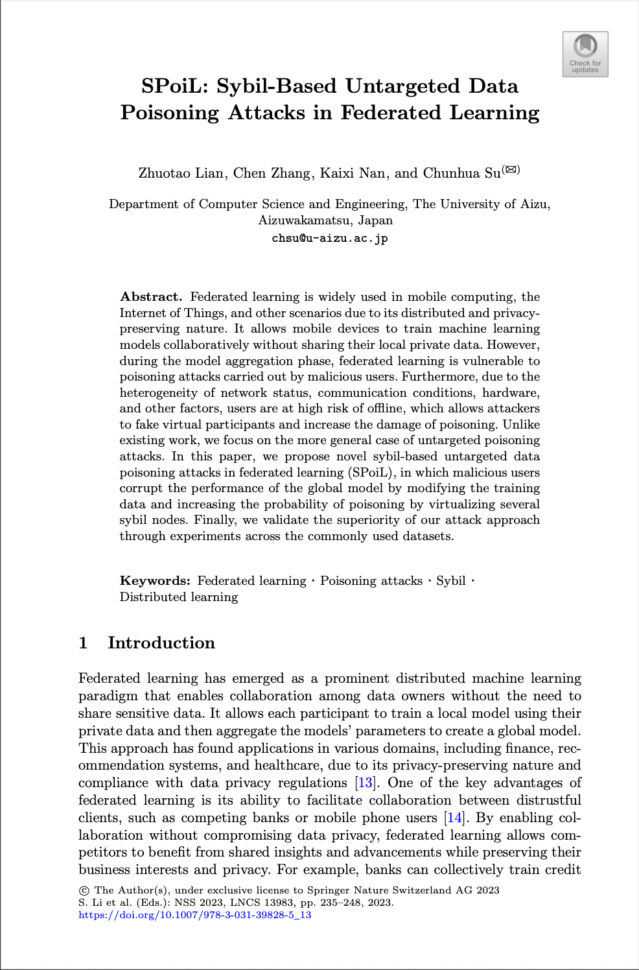
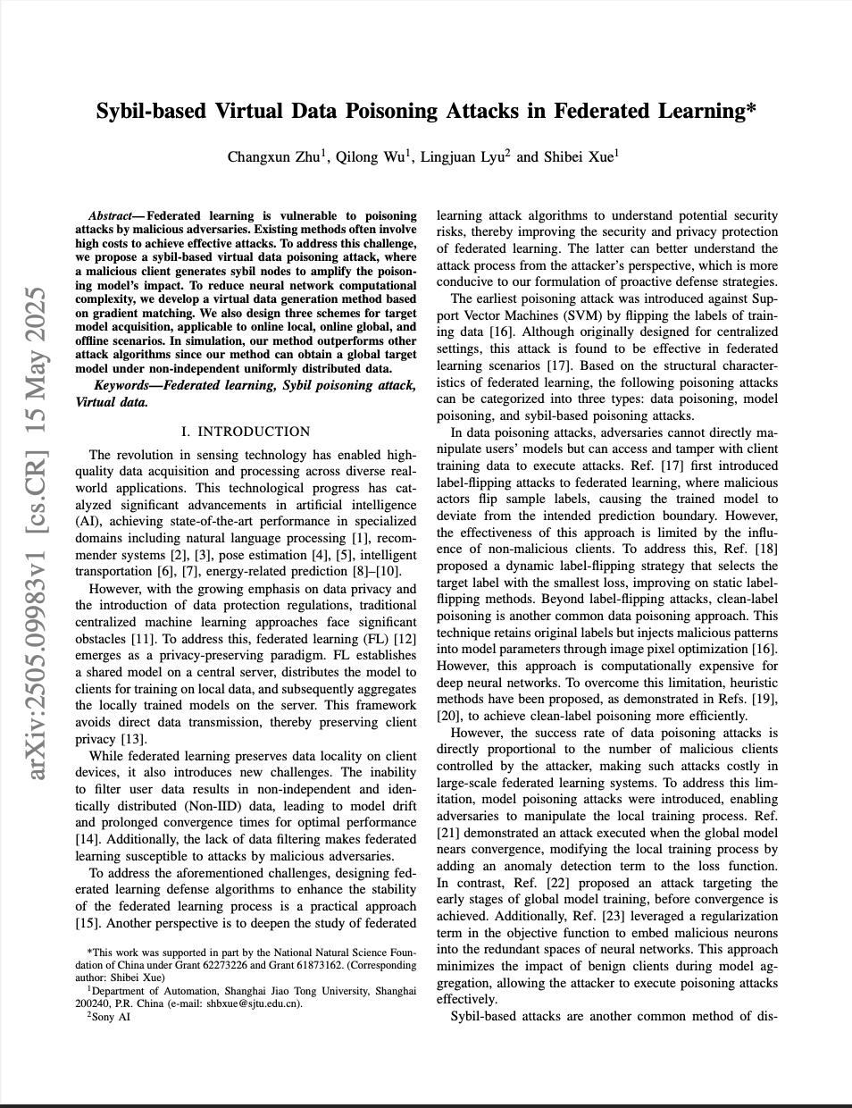
Motivation
2025/05/15 Sybil-based Virtual Data Poisoning Attacks in Federated Learning
2023 SPoiL: Sybil-Based Untargeted Data Poisoning Attacks in Federated Learning

Slide 3
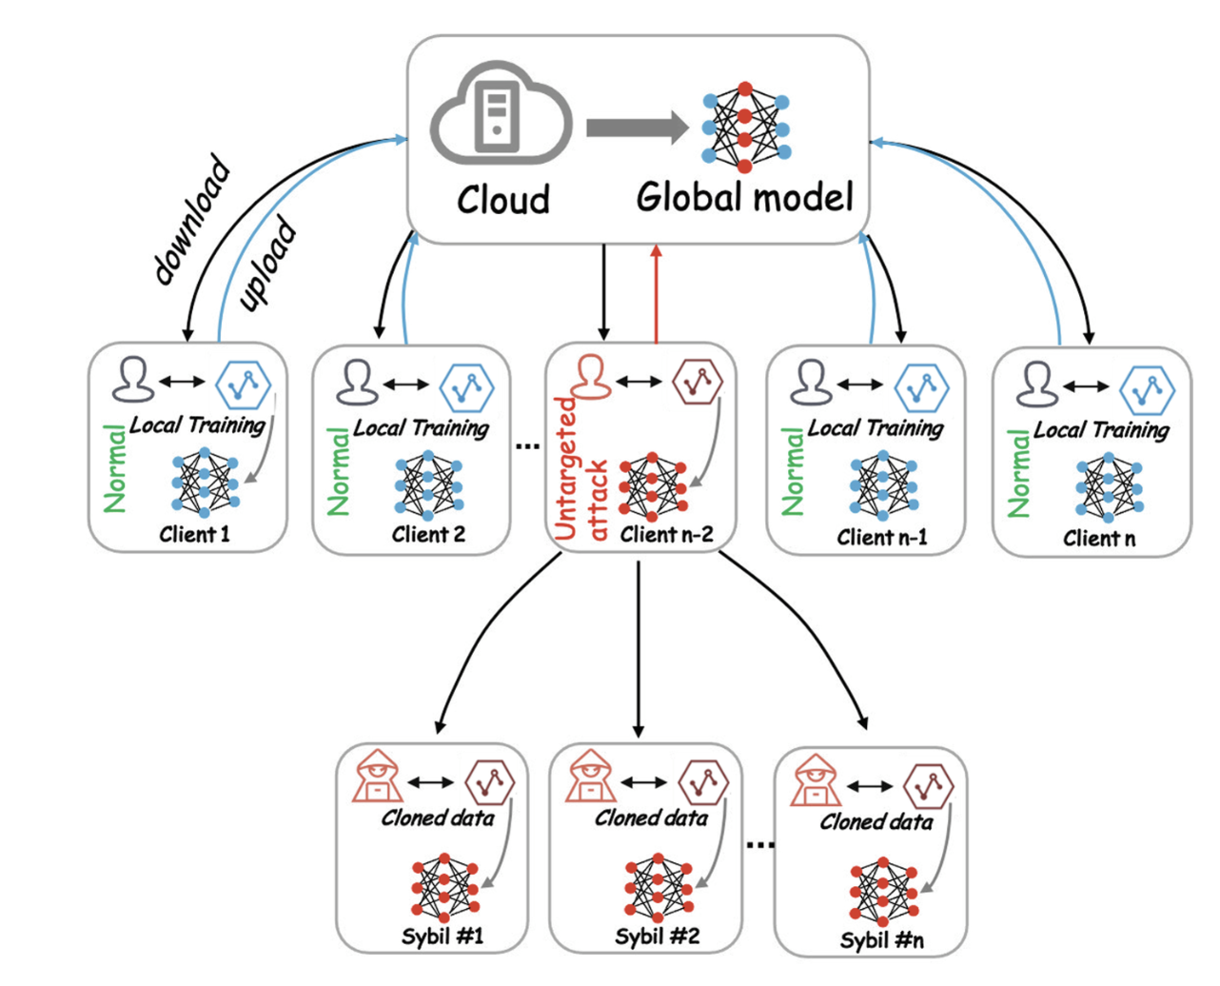
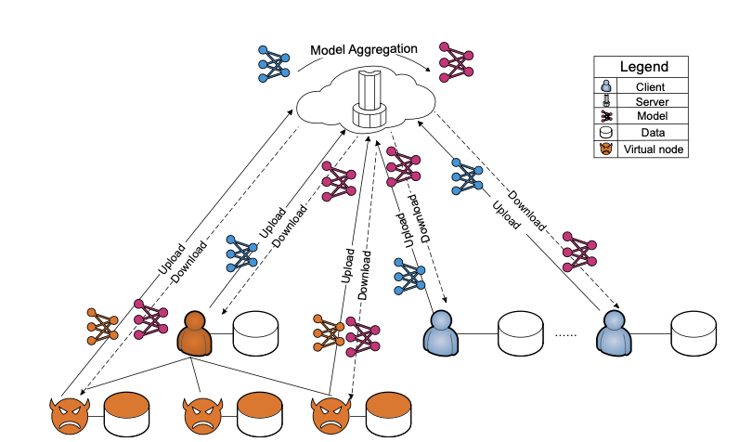
Motivation

Slide 4
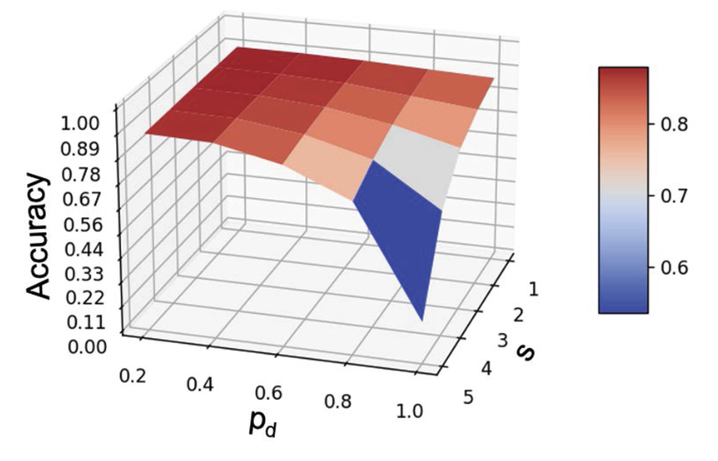
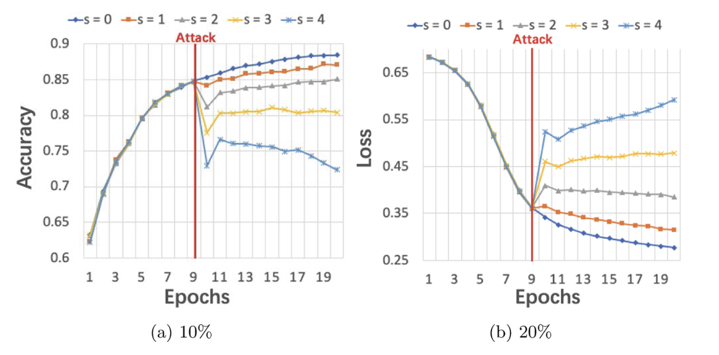
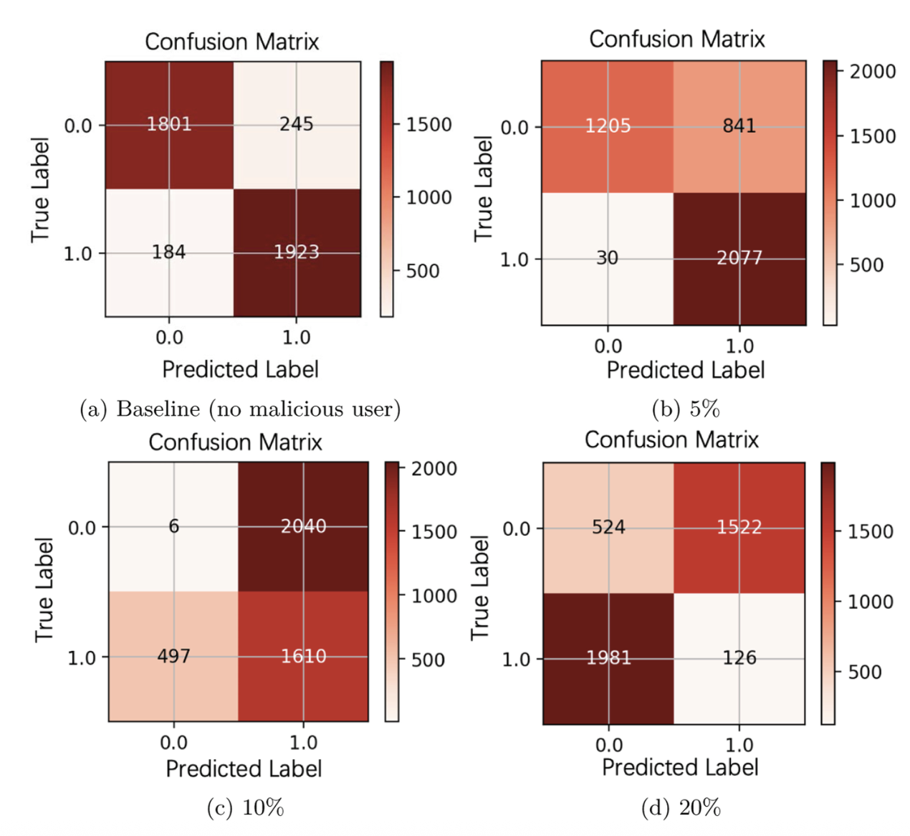
Motivation
untargeted attack
對data做隨機label flipping
Sybil attack
對受控制的參與者新增Sybil 節點
將label flipping過後的資料複製到Sybil 節點並進行訓練
放大中毒效果
Result
Kaggle fake new , NN model
2023 SPoiL: Sybil-Based Untargeted Data Poisoning Attacks in Federated Learning

Slide 5
Motivation
Virtual Data
受控制的受害者先訓練一次(label flipping)產生出目標模型，並基於 Gradient Matching 的方式產生出中毒樣本傳給 Sybil 節點
解決以前的攻擊成本昂貴
解決non-IID引發的模型漂移、收斂時長延長等問題
Target attack
Result
在non-IID的分布下仍保持高效攻擊
提供了高質量的投毒數據
2025/05/15 Sybil-based Virtual Data Poisoning Attacks in Federated Learning

Slide 6
Motivation
Sybil-based Virtual Untargeted Data Poisoning Attack

Slide 7
Target
Sybil-based Virtual Untarget Data Poisoning Attack
* 使用Gradient Matching產生高質量的毒Data
* 降低攻擊成本
* 在non-IID的情況下能具有高效的攻擊
* Untargeted Poisoning 降低模型準確率+並使用Sybil 放大Untargeted Poisoning 成效

Slide 8
Threat Model
參與者：系統共有 𝐾 = 𝑁 + 𝑀 ⋅ 𝑣 個節點，其中 𝑁 為Honest users， 𝑀 為Malicious users，惡意者為每個客戶端生成 𝑣 個 Sybil 節點
攻擊目標：降低全局模型的整體準確率
攻擊能力：僅可修改本地訓練數據，不繞過安全協議，可完全獲取並利用當前全局模型參數
數據分佈：允許 Non-IID

Slide 9
Setup
Experimental
DataSet
MNIST
FMNIST
CIFAR-10
Network
Fully Connected Neural Network (FC)
Convolutional Neural Network (CNN)
ResNet18
FL
FedAvg

Slide 10
Process
Server
決定全局模型w
從所有Client 選n個人出來
將當前全局模型下放給這n個Client
按FedAvg聚合所有w_i，更新得到新的全局模型w2

Slide 11
Process
Client
Honest users
使用本地資料進行E輪的SGD ，更新得到w_i
Malicious users
得到目標模型
中毒數據生成
Sybil 節點
收到中毒數據後，進行E輪的訓練，得到w_i

Slide 12
Process
中毒數據生成
選擇得到目標模型的隨機n筆資料(x,y)
使用Gradient Matching計算Δ擾動，並進行T次
將取出來的資料加上擾動(x+Δ,y)
傳給Sybil 節點

Slide 13
Result
使用Main Task Accuracy 以及 Poisoning Success Rate 驗證此攻擊效果
比較2023 SPoiL: Sybil-Based Untargeted Data Poisoning Attacks in Federated Learning 的方式

Slide 14
Thanks

